Slide 1

ANALYSE SENTIMENTALE
American Airlines - Qatar Airways
P R É S E N T É P A R : M O H A M E D A Z I Z M O U H L I
A C H R A F M E N S I S E L I M M Z A B I
I N E S A L I

Slide 2



Slide 3




OUTILS ET BIBLIOTHÉQUES UTILISÉES

Slide 4

PLAN
Présentation des compagnies Analyse cas: American Airlines Analyse cas: Qatar Airways Graphes

Slide 5
PRÉSENTATION DES COMPAGNIES
01

Slide 6
AMERICAN AIRLINES
QATAR AIRWAYS
Fondée en 1993
160 destinations
190 avions
9 Milliards d'euros
Fondée en 1930
+250 destinations
625 avions
40 Milliards d'euros

Slide 7
Analyse du cas :
AMERICAN AIRLINES
02

Slide 8



Collecte des données
Scrapping des 5 premières vidéos traitant le sujet avec Youtube API
Dataset de tweets obtenus à partir de la librairie DataForEveryone
de figure eight

Slide 9
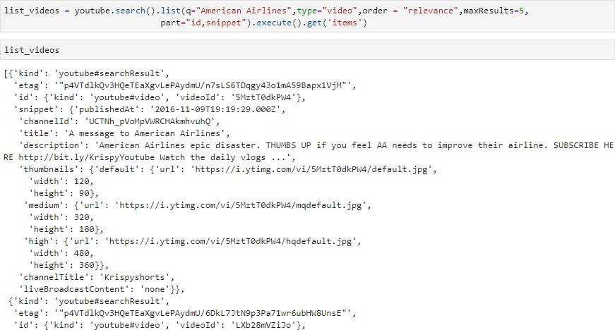
Récupération des vidéos

Slide 10
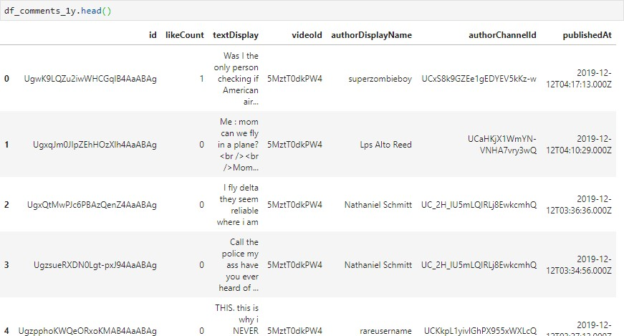
Récupération des commentaires

Slide 11
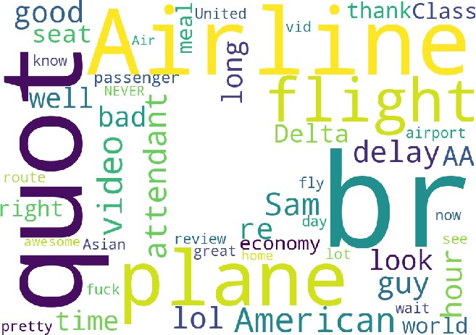
Mots clés

Slide 12
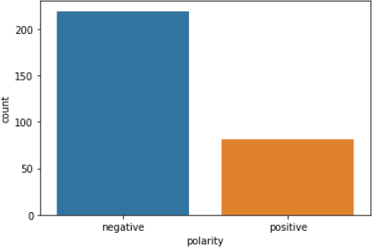
Utilisation NLTK Naive Bayes Classifier

Slide 13
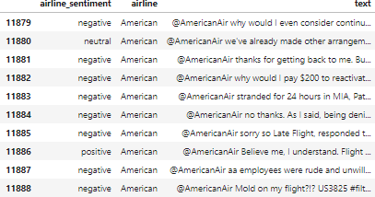

Slide 14
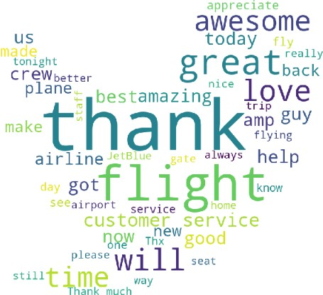
TWEETS

Slide 15
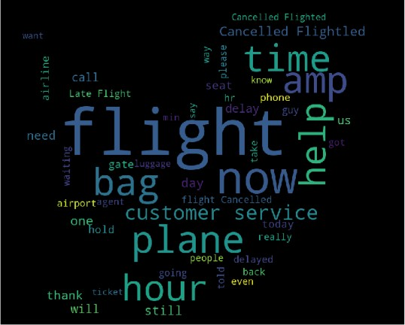

Slide 16
Analyse du cas :
QATAR AIRWAYS
02

Slide 17
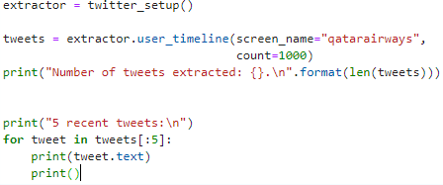
Data Scrapping

Slide 18


Slide 19
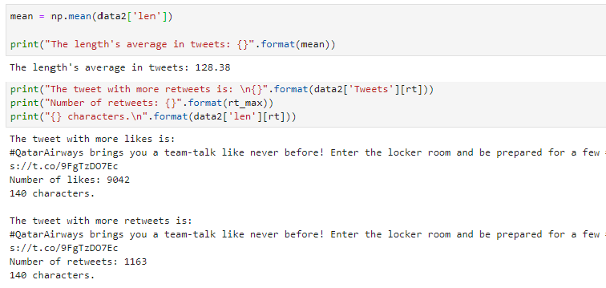

Slide 20

Mots clés

Slide 21


Slide 22
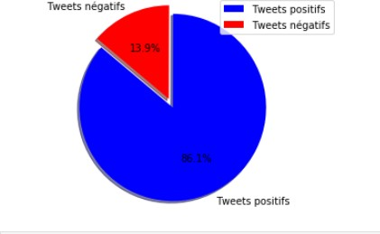

Slide 23
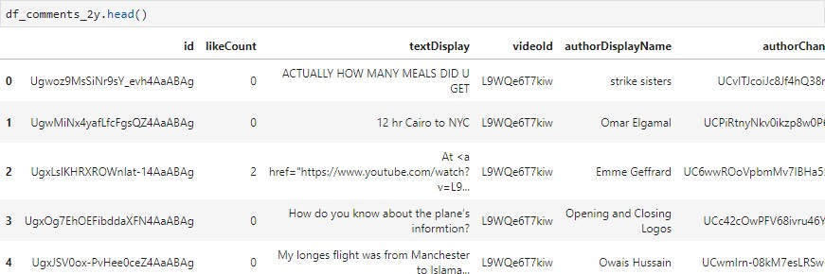
Commentaires Youtube

Slide 24
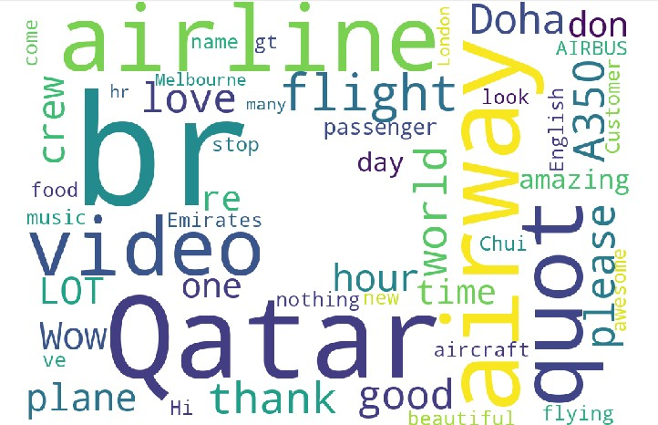
Mots clés

Slide 25
GRAPHES
03

Slide 26
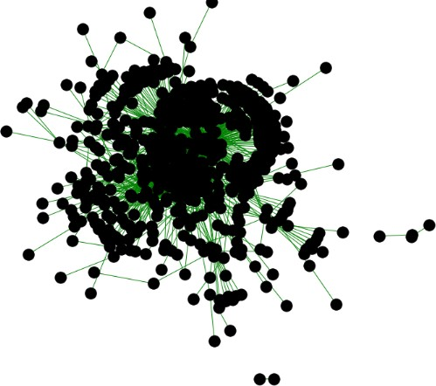
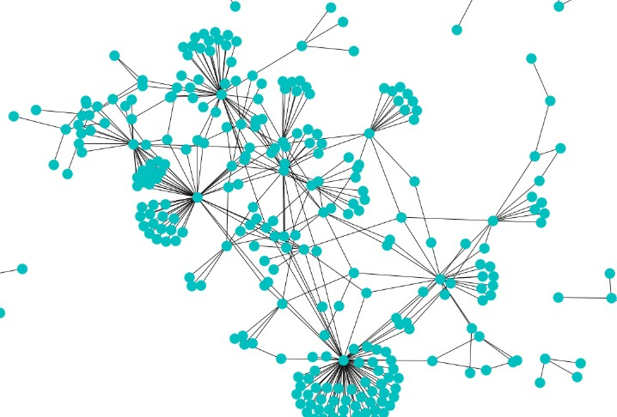
QATAR AIRWAYS
AMERICAN AIRLINES

Slide 27

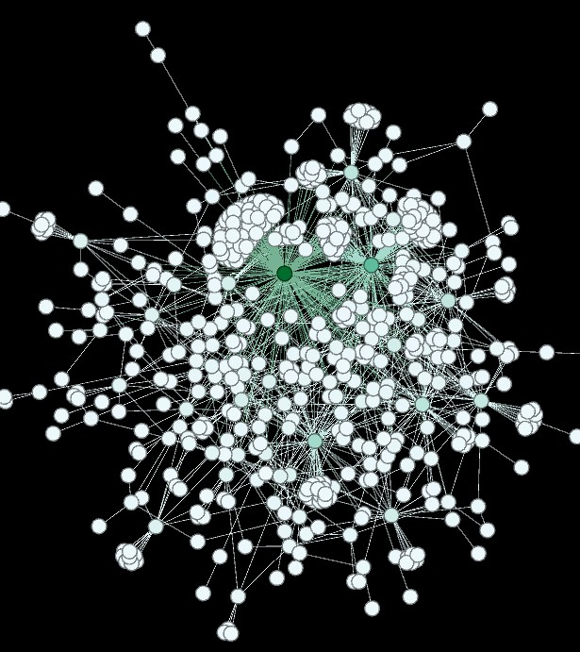

Slide 28

Merci pour votre attention

